Slide 1
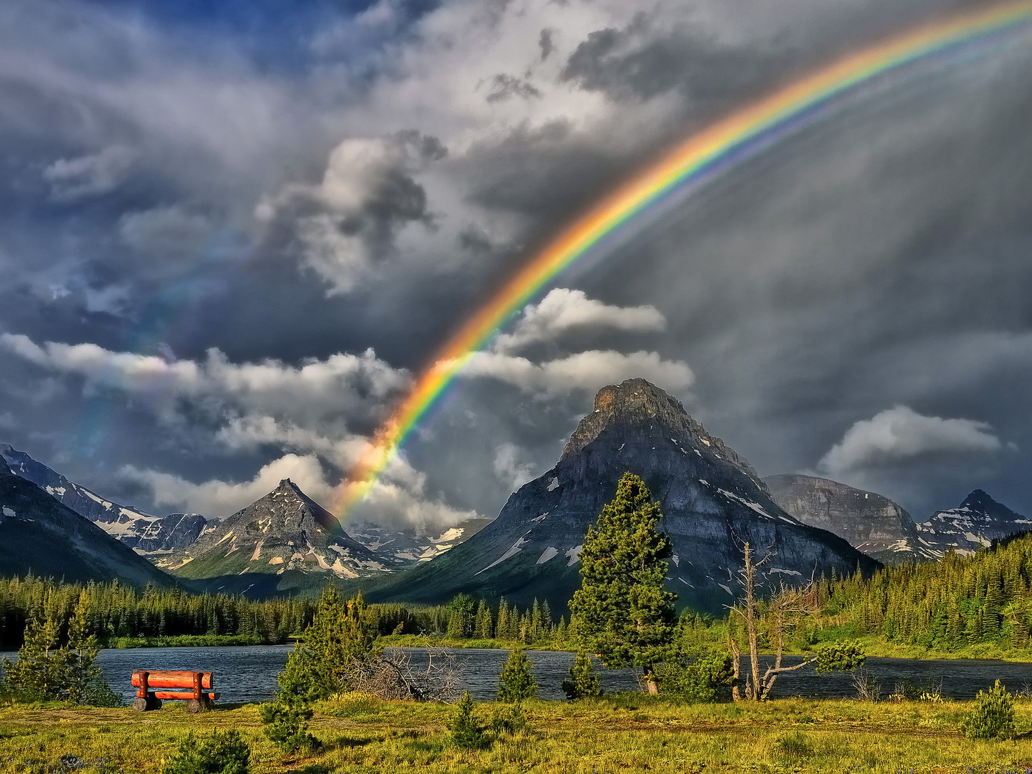
Um arco-íris poderá ser observado sempre que existirem gotas de água suspensas no ar e a luz do sol estiver brilhando acima do observador em uma baixa altitude ou ângulo.
HISTÓRIAS
E
POEMAS
SEQUÊNCIA
AUTOMÁTICA

Slide 2
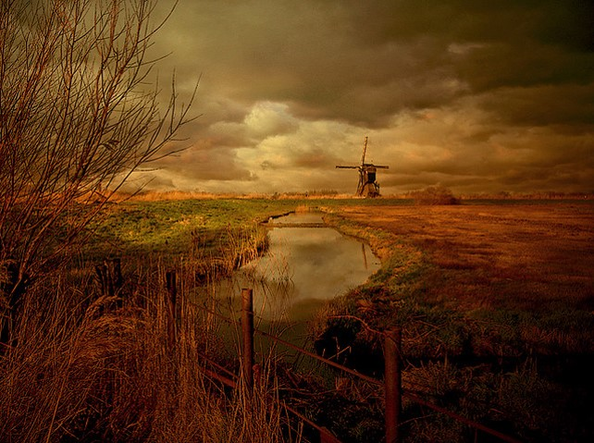
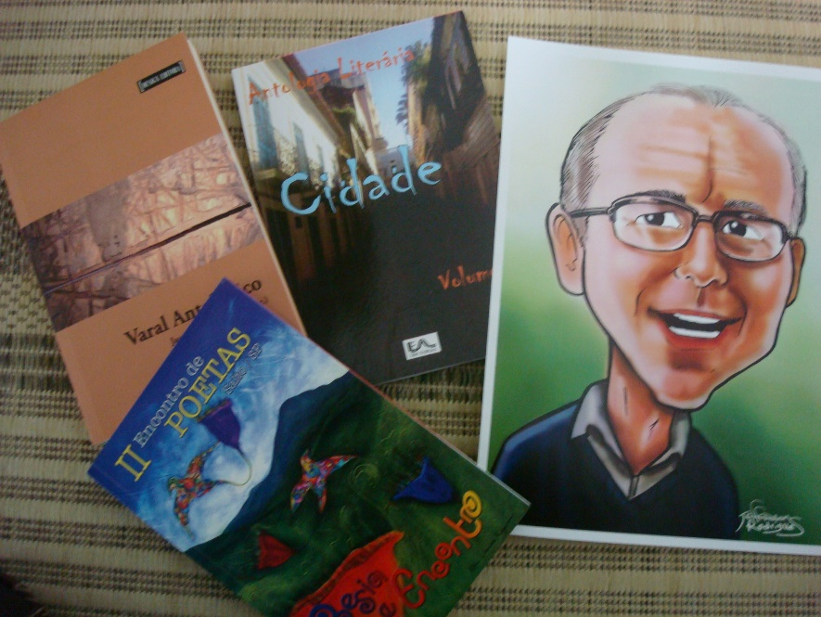
O êxito de um escritor, tanto em prosa como em verso, está na felicidade da expressão verbal. Em alguns casos, pode se realizar por meio de uma fulguração repentina, ou ainda, de uma pesquisa intensa, implicando sempre na paciente procura de uma frase que se encaixe no contexto.
Todos os elementos são conjugados de formas insubstituíveis, encontrando o “som das palavras” em seu pensamento e que os conceitos sejam os mais coerentes e eficazes.

Slide 3

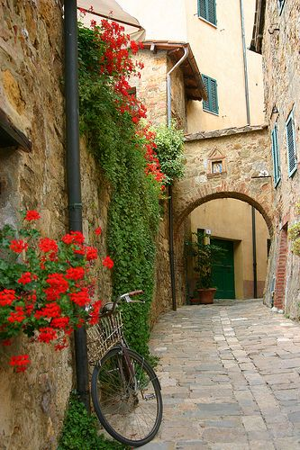
POEMAS E SEUS FUNDAMENTOS
A função de uma flor é a de produzir sementes utilizando a reprodução sexuada. Para as plantas, as sementes representam a próxima geração e servem como principal meio através do qual as espécies se perpetuam e propagam.

Slide 4
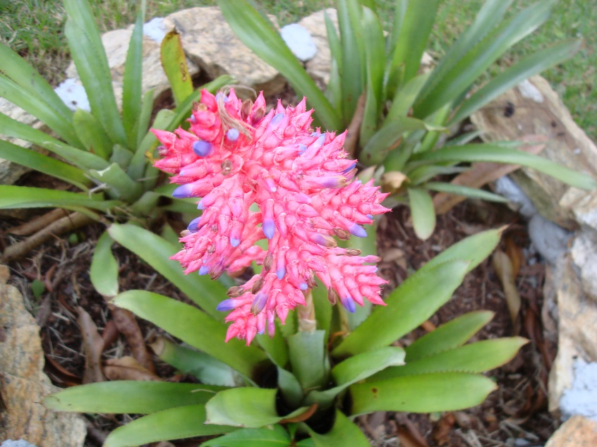
Música no ar!
Vontade de viver.
Alegria contagiante.
O sol se aproxima!
Calor da manhã.
Sorte incessante!
Fonte cantante.
Sonhos presentes...
Águas cristalinas!
Soltura de amarras.
Entrada do esplendor!
Cultive o amor.
Com sol, cantos, flores e águas!
Na manhã que é infinita.

Slide 5
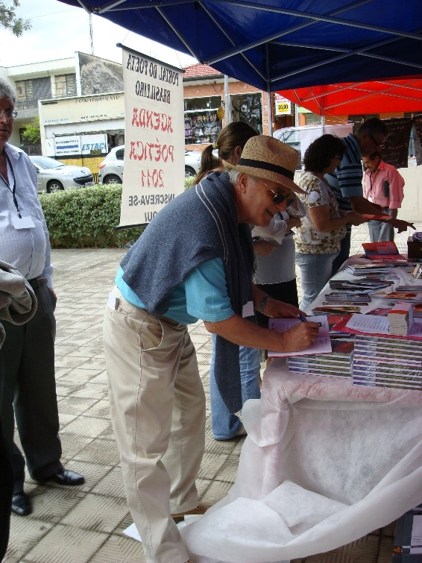
O conceito mais popular de amor envolve, de modo geral, a formação de um vínculo emocional, com o que seja capaz de receber este comportamento amoroso e enviar os estímulos sensoriais e psicológicos necessários para sua motivação e manutenção.

Slide 6
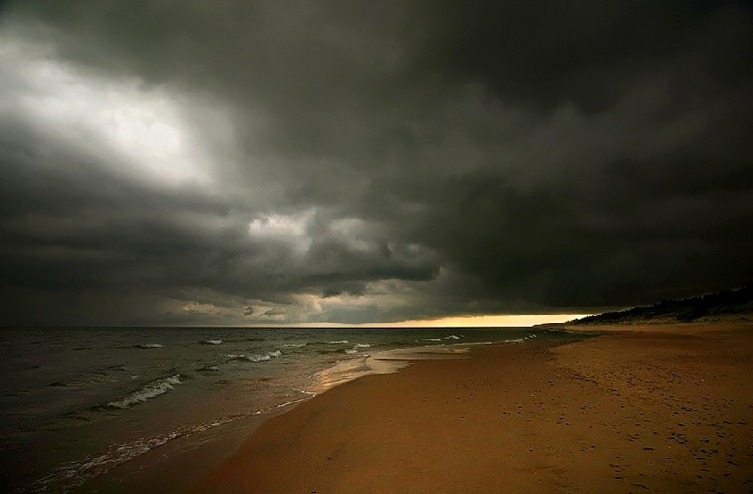
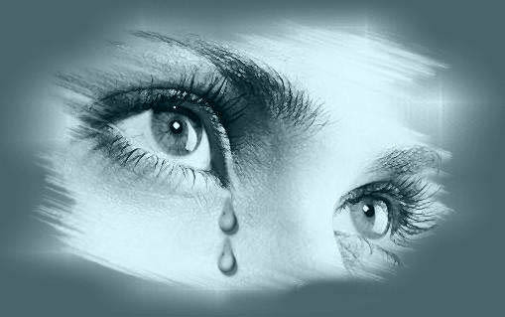
As lágrimas brotaram violentas nos olhos.
Rolaram pela face em louvor das crenças mundanas.
Caíram no chão vazio sem vida e incrédulas.
Semearam incertezas e atitudes profanas.
A vontade de viver veio a galope.
Com soberba, espontânea e em pleno trote.
Escutou o clarim e o rufar dos tambores.
Despertou para a vida e novos amores.

Slide 7

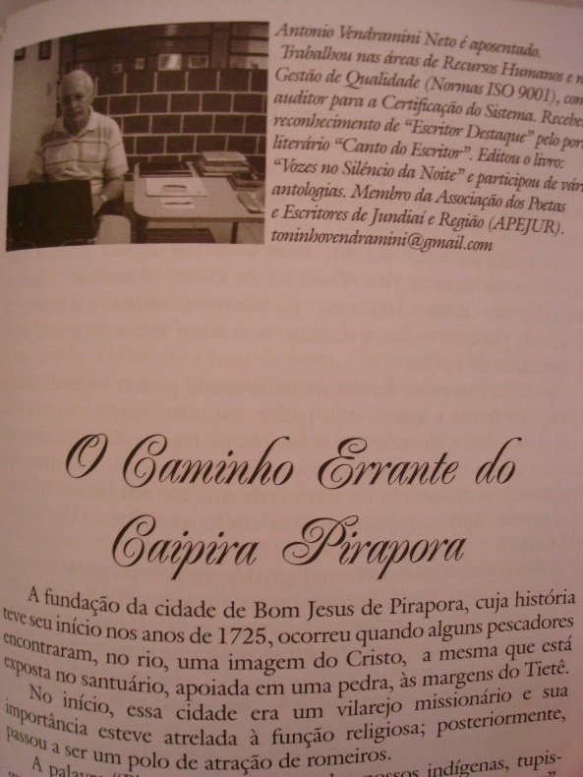
Os marca-passos cardíacos devolvem vida normal para as pessoas, tanto na sua qualidade quanto na relação ao tempo de sobrevida, monitorando constantemente o ritmo dos batimentos, estimulando ininterruptamente o coração. Assim, na vida, de cada um...
CAMINHOS DE UMA VIDA
Passos incertos e sem compasso...
Arritmia galopante e incessante.
Coração desenfreado e disparado.
Tormentos angustiantes tornam duras as sensações...
Rastros deixados nas calçadas e jardins.
Jasmins com cheiro de alecrins.
Caminhos de flores que choram por uma vida.
Caminhar sofrido, cansado e combalido.
Carregando um corpo de sentimentos profundos.
Marca-passo no pulsar de uma alma.

Slide 8

O uso do espantalho como meio de afugentar aves é antigo e está presente em diversas culturas. Tem, contudo, o inconveniente de perder sua eficácia, pois as aves terminam por se habituarem a eles.
ESPANTALHO PREGUIÇOSO
Dona Hortência abriu a janela e chamou o seu caseiro:
- João! Plante essas sementes no canteiro vazio.
- Mas não está estercado.
- Então remexa a terra, coloque adubo e semeie; quero ter alface viçosa para a salada do patrão.
Passada uma semana, foi ver se as sementes haviam germinado.
O que ela viu foi as pequenas mudas, todas ceifadas pela fome voraz dos pássaros.
- João! Veja o que aconteceu! Você não fez nada?
– Pois é, dona, se a gente não atrapalhar as aves, não vai ter o que comer.
- Coloque, então, no canteiro alguma coisa.
João fez um boneco, colocou uma cabeça de bola de pano e, em cima da cabeça, chapéu de palha todo furado.
No dia seguinte, ela foi verificar o resultado.
Ficou espantada! O espantalho não espantou...

Slide 9

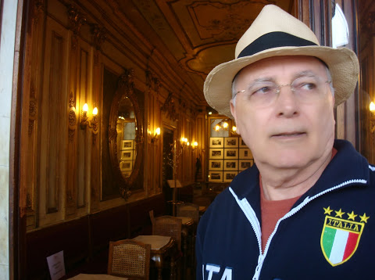
No final de um arco-íris
Você achará um pote de ouro
No final de uma história você entenderá tudo que foi contado
Mas nosso amor tem um tesouro
Que nossos corações sempre poderão dispor
E tem uma história
Sem qualquer fim
No final de um rio
A água para seu fluxo
No final de uma estrada
Não há lugar algum que você possa ir
Mas diga apenas que me ama
E que você é só minha
E nosso amor irá durar
Até o fim dos tempos
No final de um rio
A água para seu fluxo
No final de uma estrada
Não há lugar algum que você possa ir
Mas diga apenas que me ama
E que você é só minha
E nosso amor irá durar
Até o fim dos tempos
Até o fim dos tempos
CRIAÇÃO & FORMATAÇÃO
TONINHO VENDRAMINI
Músicas de Fundo
Abertura
Ao Final do Arco-íris
Acompanhamento
Clássicos
Encerramento:
No Final do Arco-íris - Earl Grant
Siga letra à esquerda
ACESSE MEUS ESPAÇOS CULTURAIS
http://sergrasan.com/toninhovendraminislides/
http://vendraminiletras.blogspot.com

